Slide 1
AITKENS INTERPOLATING POLYNOMIAL Prof. Samuel Okolie, Prof. Yinka Adekunle & Dr. Seun Ebiesuwa

Slide 7
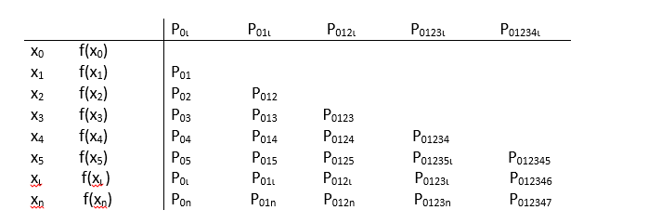

Slide 9
